Slide 1

机器学习——糖尿病分类
小组成员： 汇报时间：2024 年 6 月

Slide 2
01
数据导入与处理
目 录
02
可视化分析
CONTENTS
03
模型训练、测试、评估
04
计算评价指标

Slide 3

01
PART
数据导入与处理

Slide 4
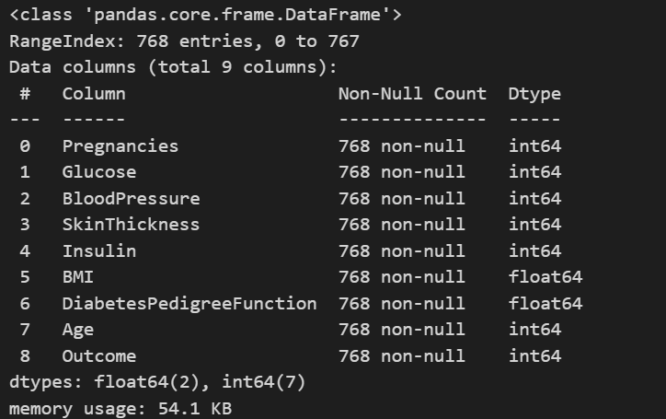
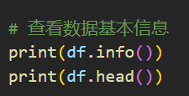
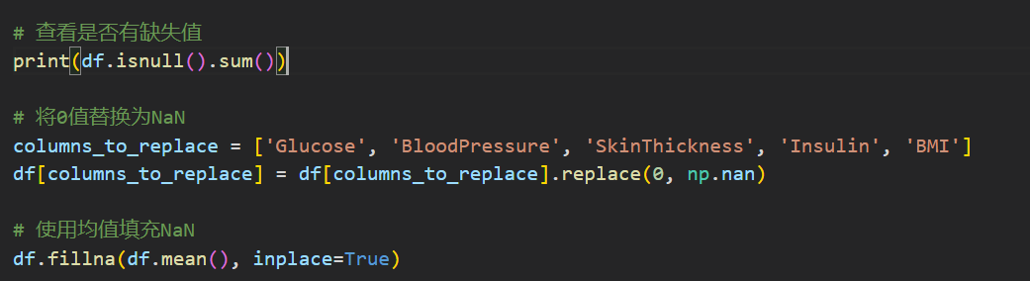
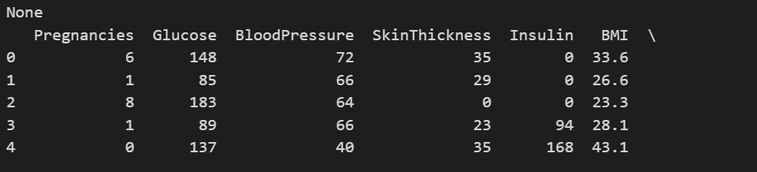
读取与查看数据信息
查看与处理缺失值

Slide 5
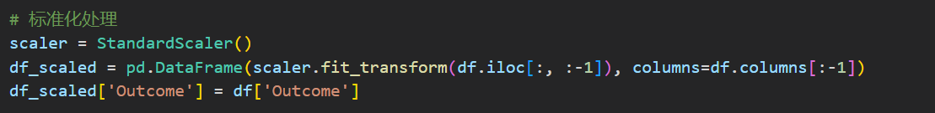
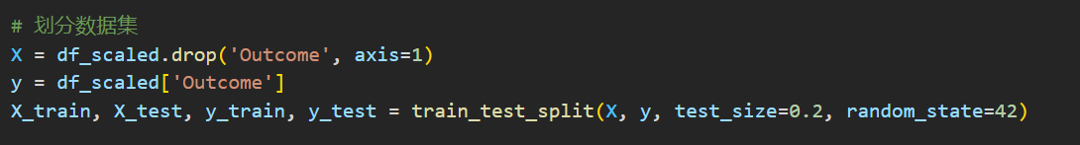
标准化处理和划分数据集
划分数据集为训练集和测试集

Slide 6
02
PART
可视化分析

Slide 7
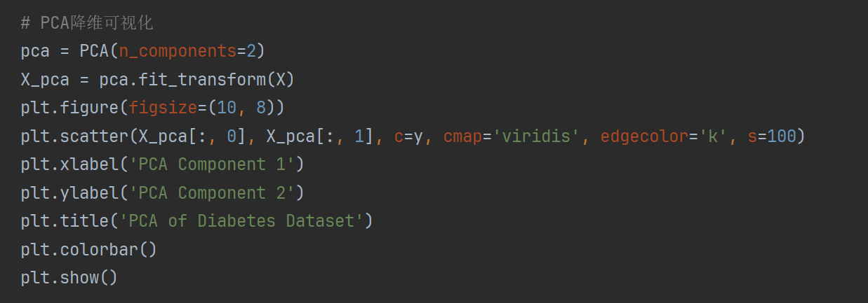
PCA降维可视化实现

Slide 8
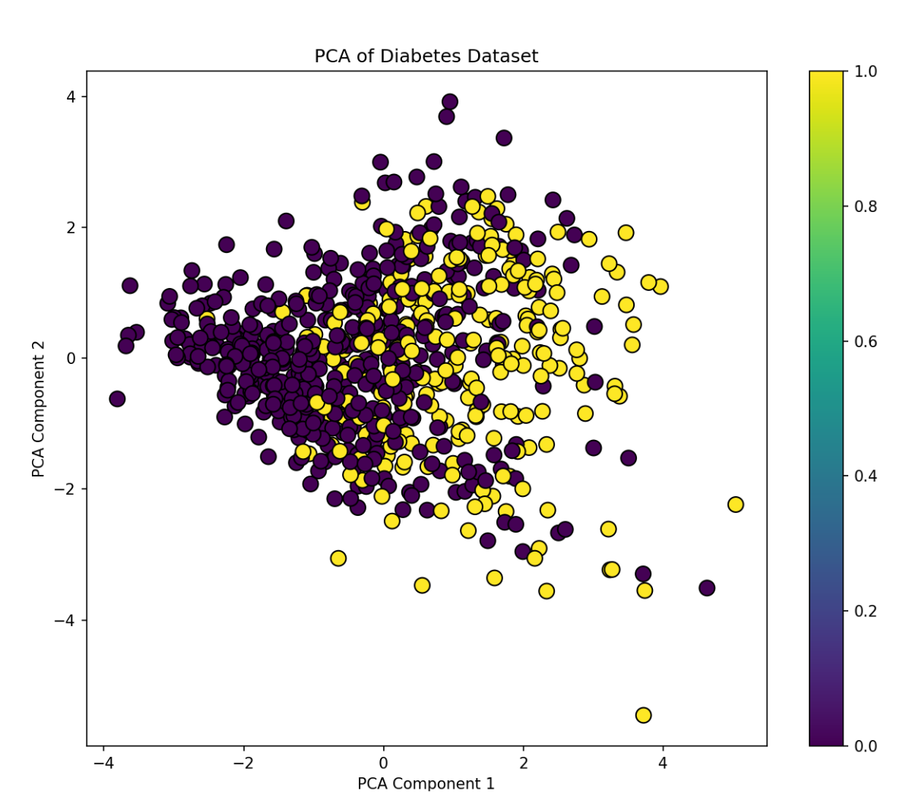
PCA降维可视化分析
这张图展示了对糖尿病数据集进行PCA（主成分分析）降维后的二维可视化结果。每个点代表一个样本，颜色表示样本的分类标签（0或1），即是否患有糖尿病。
分析
1. 主成分1和主成分2：
横轴和纵轴分别是数据的前两个主成分（PCA Component 1 和 PCA Component 2），它们是原始特征的线性组合，捕捉到数据中最多的方差。
图中的每个点都是原始数据投影到这两个主成分空间中的结果。
2. 颜色编码：
颜色从深紫色（接近0）到黄色（接近1）渐变，代表样本的分类标签。深紫色表示未患糖尿病（标签0），黄色表示患糖尿病（标签1）。
从图中可以看到，黄色和深紫色点大致上有一定的分布规律，但并没有完全分开。
3. 样本分布：
样本点在主成分空间中呈现一定的分散性和聚集性，但不同类别（0和1）样本之间存在重叠区域，说明两类样本在主成分空间上并不是完全可分的。
这意味着使用PCA后，仅通过前两个主成分很难完全区分出是否患有糖尿病的样本。

Slide 9
结论
1.分类难度：从PCA二维降维结果来看，糖尿病数据集在前两个主成分上的样本点之间存在重叠，表明数据集的分类具有一定的挑战性，仅靠PCA的前两个主成分不足以完全区分两类样本。
2.进一步处理：需要结合更多的特征（或主成分），或者使用更复杂的分类算法（例如SVM、神经网络等）来提高分类性能。
3。可视化价值：PCA降维主要用于数据的可视化和初步分析，帮助我们理解数据的分布情况和样本间的相似性，但实际模型训练和预测时，仍需使用完整的特征集。
这张图为我们提供了数据在低维空间的一个直观理解，但对于实际的分类任务，还需要进一步的特征工程和模型优化。

Slide 10
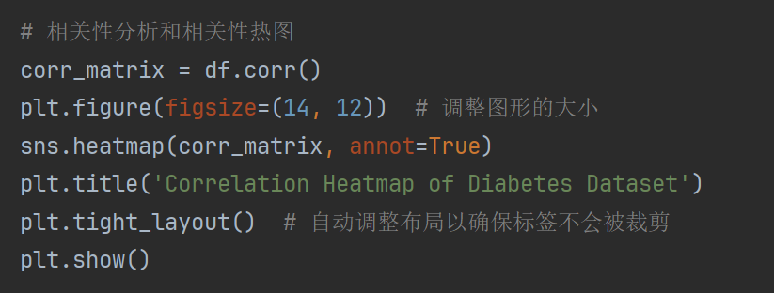
相关性热图实现

Slide 11
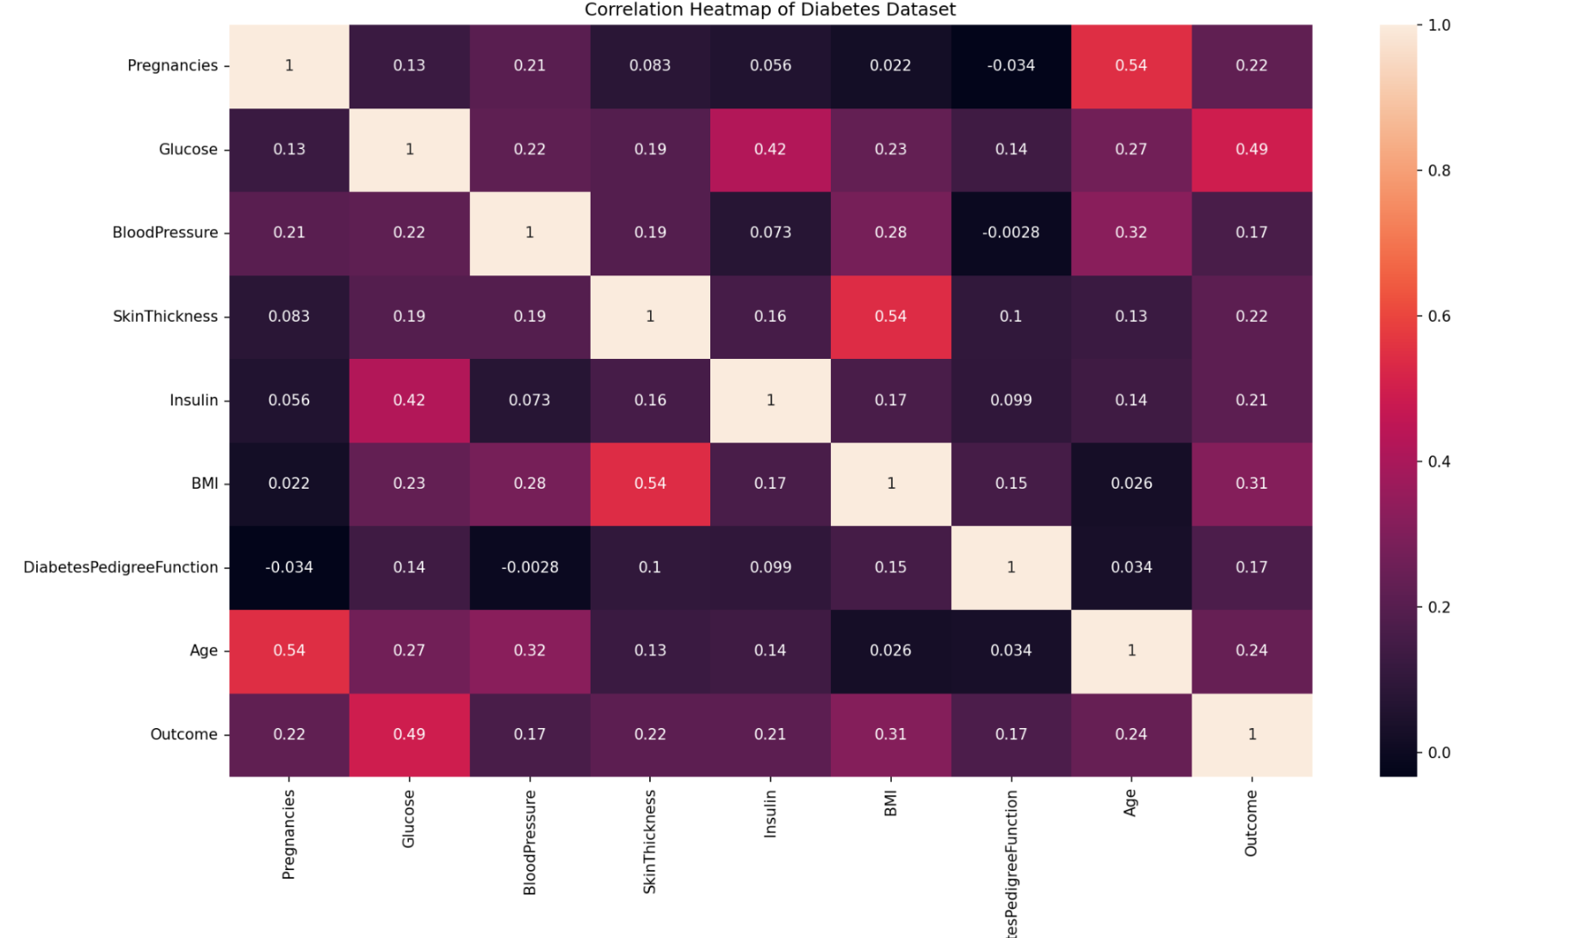
相关性热图分析
这张图展示了糖尿病数据集的相关性热图。热图中的每个单元格表示两个变量之间的相关系数，颜色从深色（负相关）到浅色（正相关）变化。
分析：
1. 总体观察：
颜色越浅表示两个变量之间的正相关性越强，颜色越深表示两个变量之间的负相关性越强。
热图中的相关系数范围从-1到1，1表示完全正相关，-1表示完全负相关，0表示没有线性相关性。

Slide 12
2. 与Outcome的相关性：
Glucose（血糖）：与Outcome有较强的正相关性（0.49），意味着血糖水平较高的人更可能患有糖尿病。
BMI（身体质量指数）：与Outcome的正相关性为0.31，也表明BMI较高的人更可能患有糖尿病。
Age（年龄）：与Outcome的相关性为0.24，说明年龄越大，患糖尿病的可能性越大。
其他特征如Pregnancies（怀孕次数）、BloodPressure（血压）、SkinThickness（皮肤厚度）、Insulin（胰岛素）、DiabetesPedigreeFunction（糖尿病家族史函数）与Outcome的相关性相对较低，但也有一定的影响。

Slide 13
3. 特征之间的相关性：
Insulin和Glucose之间有较强的正相关性（0.42），这可能是因为高血糖通常伴随着胰岛素水平的变化。
SkinThickness和BMI之间的正相关性较强（0.54），说明皮肤厚度较大的人往往BMI也较高。
Age和Pregnancies之间的正相关性为0.54，说明随着年龄的增加，怀孕次数也可能增加
4. 数据特征选择：
在特征选择过程中，通常会选择与目标变量（Outcome）相关性较强的特征。例如，可以优先考虑Glucose、BMI和Age等特征。
需要注意的是，特征之间的高相关性（如SkinThickness和BMI）可能会导致多重共线性问题，需要进一步处理。

Slide 14
相关性热图分析结论
1.相关性分析价值：这张热图帮助我们理解了糖尿病数据集中各特征与糖尿病（Outcome）的相关性，以及特征之间的相互关系。这对于后续的特征选择和模型构建具有重要参考价值。
2.模型构建：在构建预测模型时，选择与Outcome相关性较高的特征可以提高模型的性能。同时，需要注意特征之间的多重共线性问题，可能需要进行特征工程处理。
通过这张热图，我们能够更好地理解数据的内在结构，从而在建模过程中做出更加合理的决策。

Slide 15
03
PART
模型训练、测试、评估

Slide 16
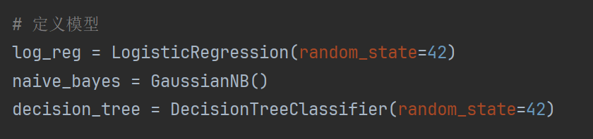
定义模型
定义了三种模型，分别是：
逻辑回归（Logistic Regression）
朴素贝叶斯（Naive Bayes）
决策树（Decision Tree）

Slide 17
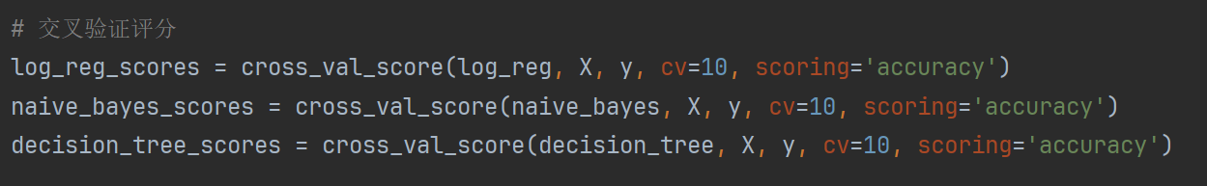
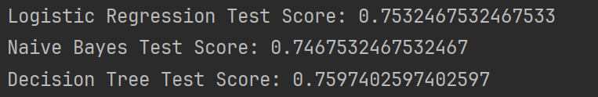
交叉验证评分
交叉验证评分
使用10折交叉验证来评估模型的表现，得到以下平均得分（Accuracy）：
逻辑回归：0.7695
朴素贝叶斯：0.75
决策树：0.6824
这些结果表明，逻辑回归模型的平均得分最高，决策树的平均得分最低。

Slide 18
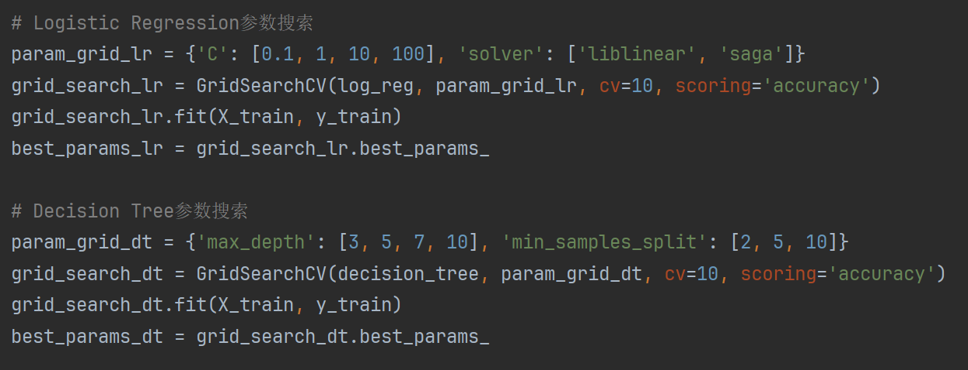
参数搜索
通过网格搜索来找到逻辑回归和决策树的最佳参数：
逻辑回归最佳参数：{'C': 1, 'solver': 'saga'}
决策树最佳参数：{'max_depth': 3, 'min_samples_split': 2}

Slide 19
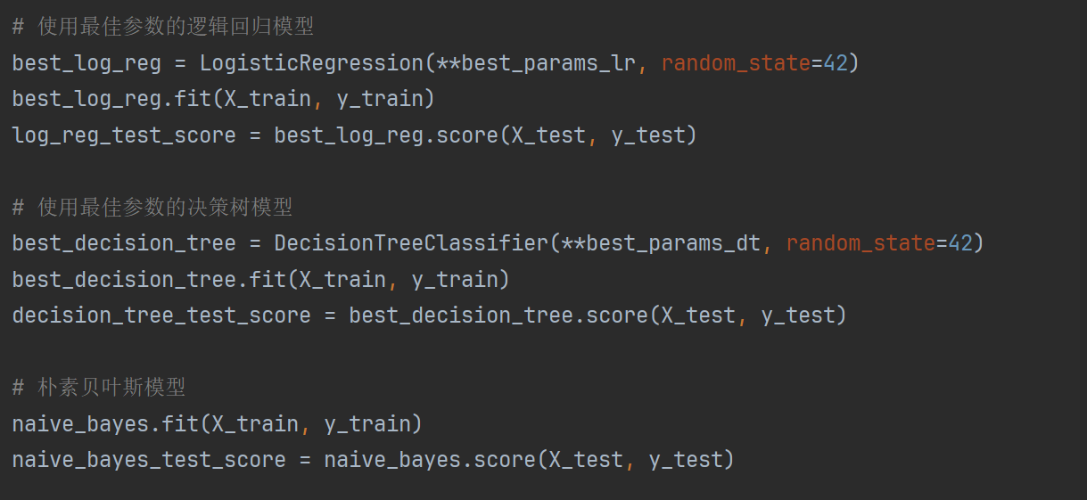
最佳参数模型
在测试集上评估使用最佳参数训练的模型，得到以下得分（Accuracy）：
逻辑回归：0.7532
朴素贝叶斯：0.7468
决策树：0.7597
可以看到，决策树在测试集上的得分略高于逻辑回归和朴素贝叶斯。

Slide 20
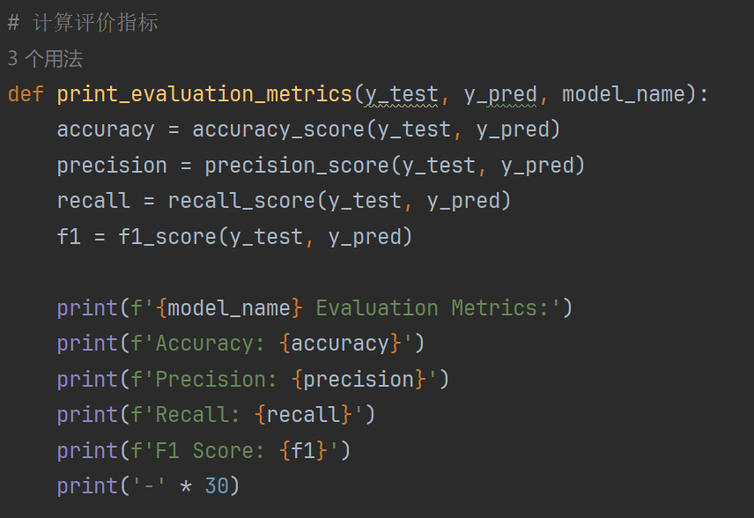
计算评价指标
通过各模型在测试集上的预测结果，计算以下评估指标：
准确率（Accuracy）
精确率（Precision）
召回率（Recall）
F1分数（F1 Score）

Slide 21
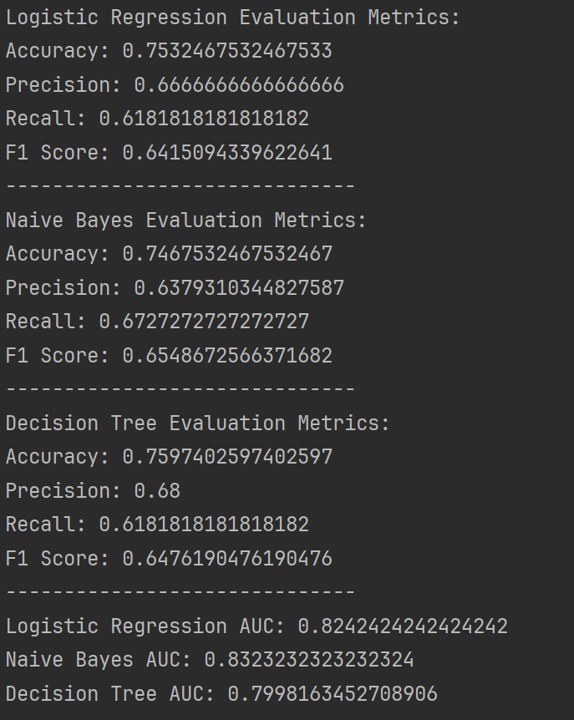
评价指标结果
逻辑回归：
Accuracy: 0.7532
Precision: 0.6667
Recall: 0.6182
F1 Score: 0.6415
朴素贝叶斯：
Accuracy: 0.7468
Precision: 0.6379
Recall: 0.6727
F1 Score: 0.6549
决策树：
Accuracy: 0.7597
Precision: 0.68
Recall: 0.6182
F1 Score: 0.6476
从这些结果可以看出，尽管决策树的准确率最高，但逻辑回归和朴素贝叶斯在其他评估指标上的表现也较为接近。

Slide 22
结论
综合以上各方面的结果，我们可以得出以下结论：
交叉验证和测试集表现：逻辑回归和朴素贝叶斯模型的表现相当，决策树模型的表现稍差，但在测试集上的准确率最高。
最佳参数：逻辑回归使用C=1和saga求解器，决策树的最大深度为3且最小分裂样本数为2。
评估指标：各模型在精确率、召回率和F1分数上的表现相差不大，决策树的准确率略高。
综合考虑，朴素贝叶斯模型在AUC值和评估指标上表现均衡，逻辑回归次之，决策树模型虽然在测试集上的准确率最高，但在其他评估指标上稍逊。根据具体应用场景，可以选择最适合的模型进行预测。

Slide 23
04
PART
计算评价指标

Slide 24
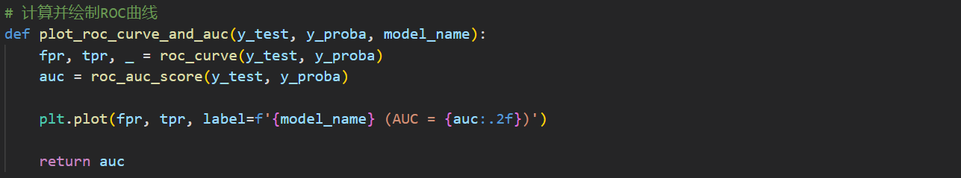
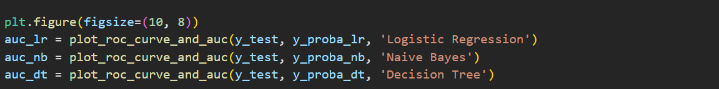
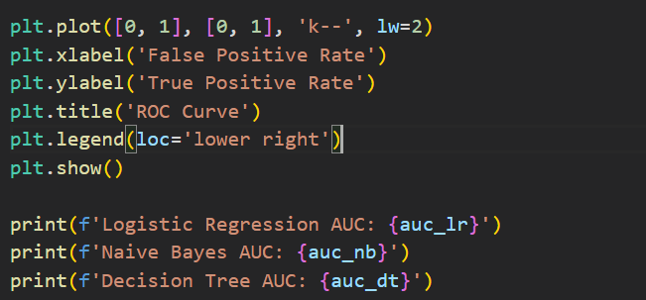
计算并绘制ROC曲线
分别对三个模型进行绘制
设置标题，图例以及打印准确率

Slide 25
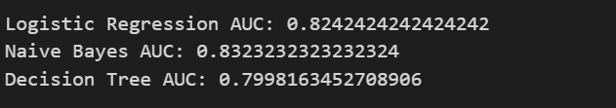
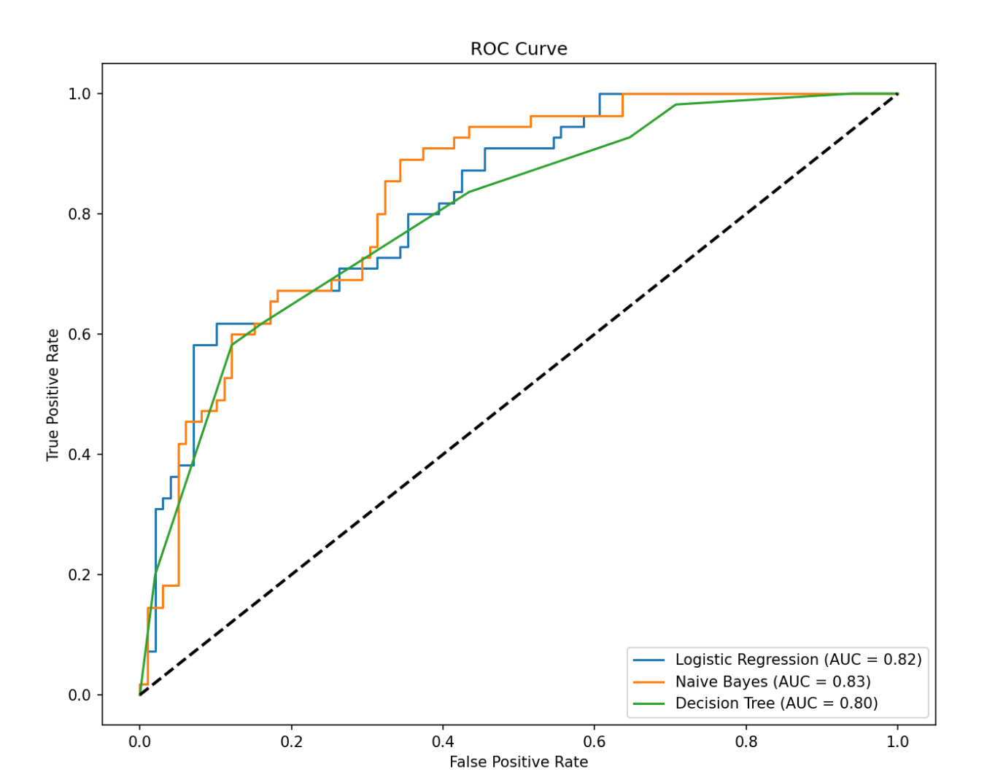
结果分析
逻辑回归、朴素贝叶斯和决策树三种模型在糖尿病数据集上的ROC曲线及其对应的AUC值。
ROC曲线是一种评估二分类模型性能的工具，AUC是ROC曲线下的面积，用于量化模型的分类性能。
ROC曲线：
横轴（X轴）：假阳性率表示将负类错误分类为正类的比例。
纵轴（Y轴）：真阳性率，表示将正类正确分类的比例。
2. AUC值： AUC值范围在0到1之间，AUC值越高，模型的分类性能越好。
模型准确率对比：
逻辑回归：AUC = 0.82
朴素贝叶斯：AUC = 0.83
决策树：AUC = 0.803.
模型性能比较：朴素贝叶斯模型的AUC值最高，为0.83，表明在这三个模型中，朴素贝叶斯的分类性能最好。逻辑回归模型的AUC值为0.82，紧随其后，性能也非常接近朴素贝叶斯。 决策树模型的AUC值为0.80，略低于前两者，但仍表现良好。4.
ROC曲线的形状： 理想的ROC曲线应尽可能靠近左上角（FPR接近0且TPR接近1），表示高真阳性率和低假阳性率。从图中可以看到，三种模型的ROC曲线形状较为相似，都靠近左上角，表明它们都有较好的分类能力。
结论，模型选择：虽然三种模型的AUC值差距不大，但朴素贝叶斯模型的AUC值最高，因此在这个数据集上，它略优于其他两种模型。
分类性能：所有模型的AUC值都在0.80以上，表明它们在区分糖尿病患者与非糖尿病患者方面都具有较好的性能。
进一步优化：可以进一步优化模型参数，尝试其他模型（如SVM、随机森林、神经网络等）或进行特征工程，以进一步提高分类性能。这张图直观地展示了三种模型的分类能力，为我们在模型选择和优化上提供了重要参考。

Slide 26
THANKS
感谢聆听

